Slide 1
Forensika ja web praktikum
:D

Slide 2
Forensics 101
https://mega.nz/file/OHohCbTa#wbg60PARf4u6E6juuvK9-aDRe_bgEL937VO01EImM7c
Mis me võiksime teha?
Mis infot on meil vaja?
Ubuntu põhikäsudest
Notes:
Sudo strings

Slide 3
WOW…. So Meta
https://mega.nz/#!ifA2QAwQ!WF-S-MtWHugj8lx1QanGG7V91R-S1ng7dDRSV25iFbk
Meta?

Slide 4
You know what to do
https://web.ctflearn.com/web4/
XSS?
SQL?
Notes:
' or '1'='1

Slide 5
A CAPture of a Flag
https://mega.nz/#!3WhAWKwR!1T9cw2srN2CeOQWeuCm0ZVXgwk-E2v-TrPsZ4HUQ_f4
TCP stream/HTTP (Mis vahe HTTP ja HTTPS vahel?)
Notes:
Stream 5 HTTP request

Slide 6
Git Is Good
https://mega.nz/#!3CwDFZpJ!Jjr55hfJQJ5-jspnyrnVtqBkMHGJrd6Nn_QqM7iXEuc
Git põhikäsud
.git
Notes:
Git log, git show …

Slide 7
Hash meetodid ja krüptograafia

Slide 8
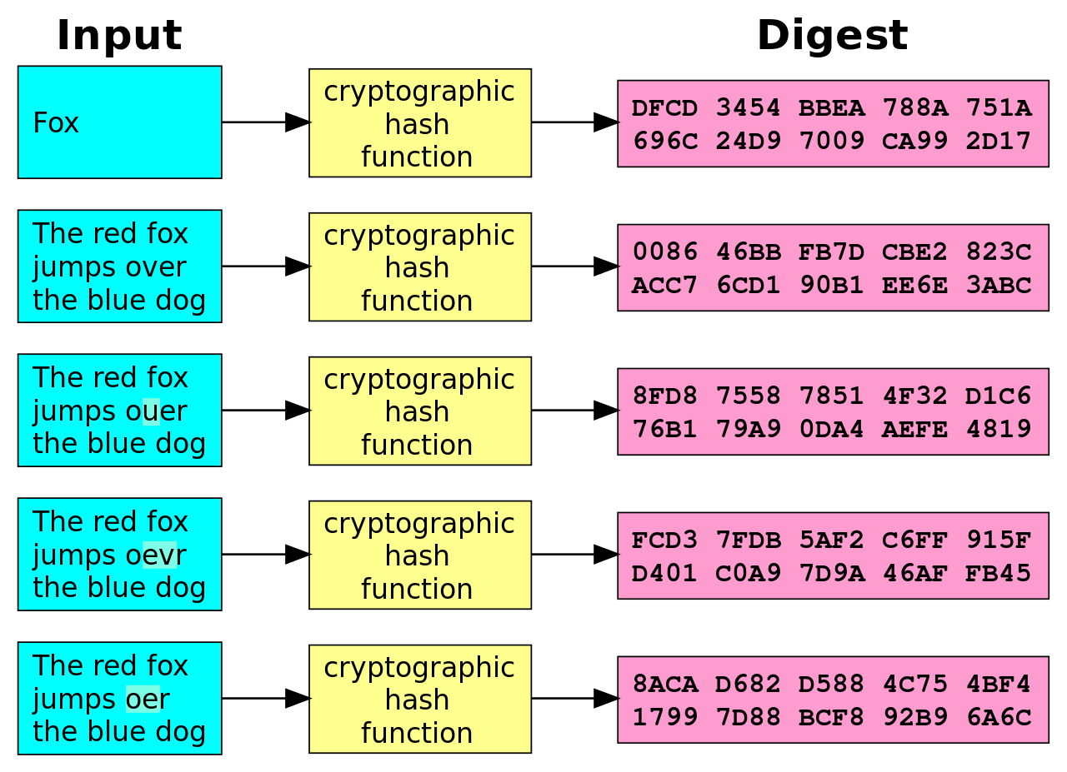
Mis on hash?
Autentsuse tõestamine
SSL serdid

Slide 9
base64
Binary-to-text
Many hands make light work.
TWFueSBoYW5kcyBtYWtlIGxpZ2h0IHdvcmsu
010011010110000101101110
010011 = T etc…

Slide 10
BASE 2 2 THE 6
There are so many different ways of encoding and decoding information nowadays...
One of them will work! Q1RGe0ZsYWdneVdhZ2d5UmFnZ3l9

Slide 11
CTF{FlaggyWaggyRaggy}

Slide 12
Caesari šifr + ROT13
CAESAR + shift 8 = KIMAIZ
ROT13?

Slide 13
Vigenere´i šifr
CODE polsterdatakse SUPERSECRET pikkuseni, nii et võtmest saab CODECODECOD
Iga tähe jaoks SUPERSECRETis kasutame kasutatava tähestiku leidmiseks tabelit, antud juhul rida C ja veerg S
Šifreeritud teksti esimene täht muutub siis U-ks
Lõpuks saame UISITGHGTSW

Slide 14
